Slide 1

একাদশ-দ্বাদশ শ্রেণি • তথ্য ও যোগাযোগ প্রযুক্তি
তথ্য ও যোগাযোগ প্রযুক্তি (ICT)
স্বাগতম আজকের ক্লাসে

Slide 2
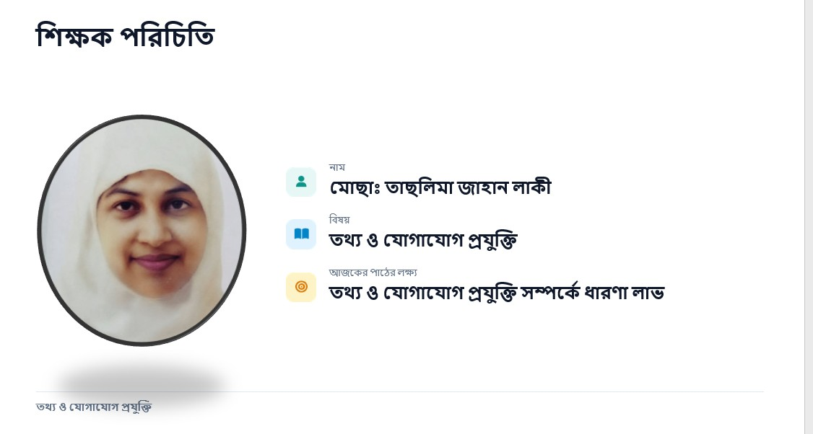

Slide 3
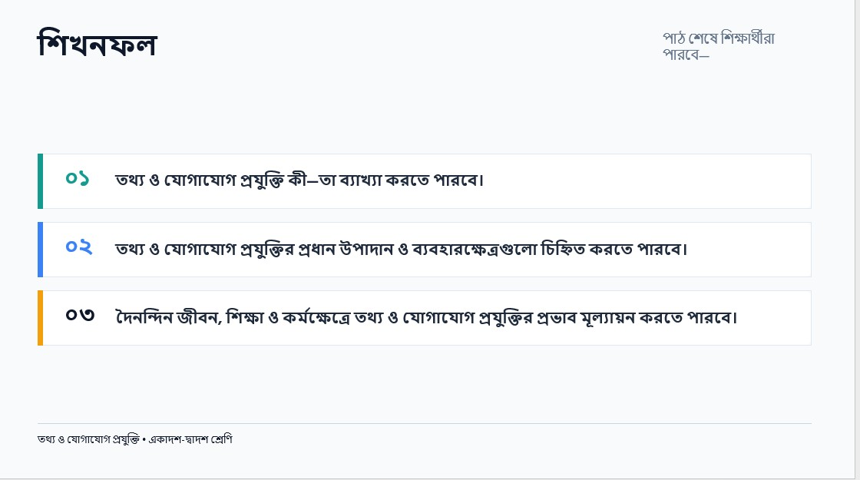

Slide 4
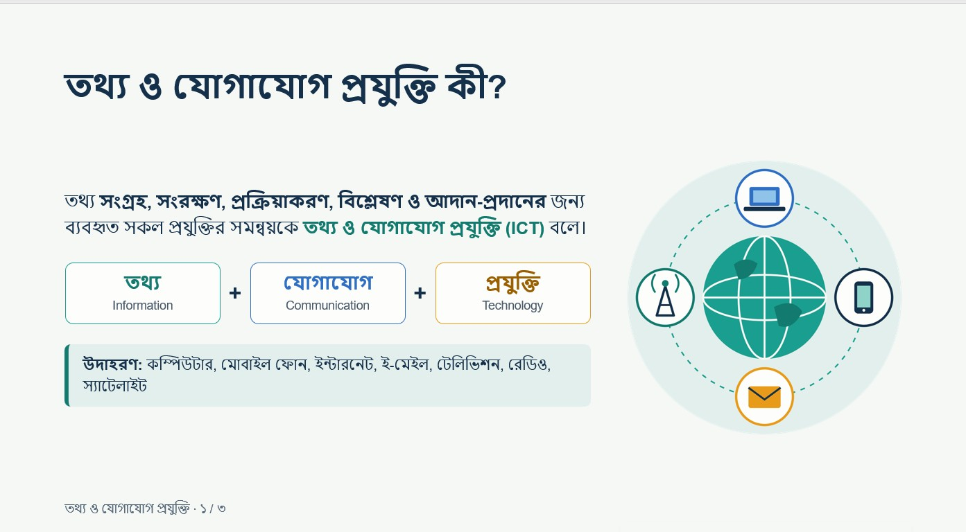

Slide 5
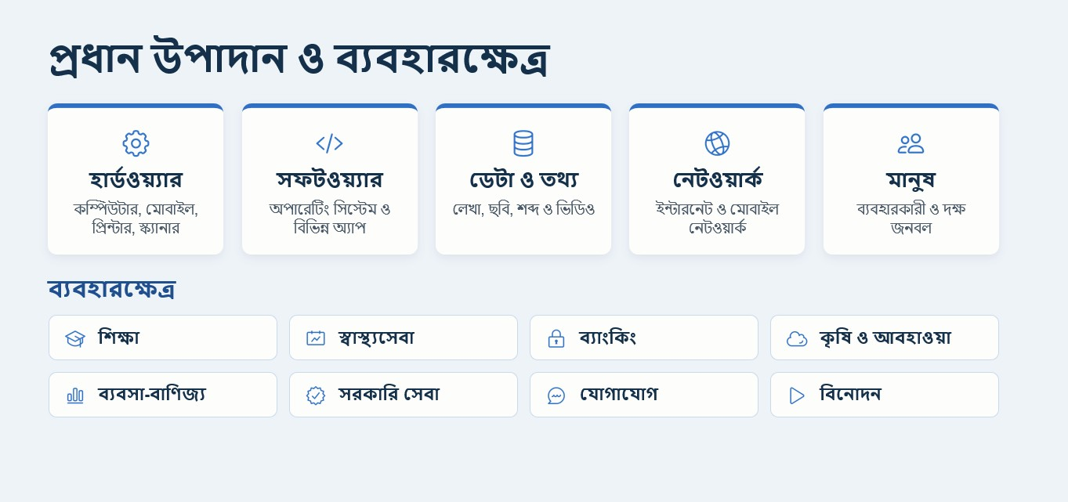

Slide 6
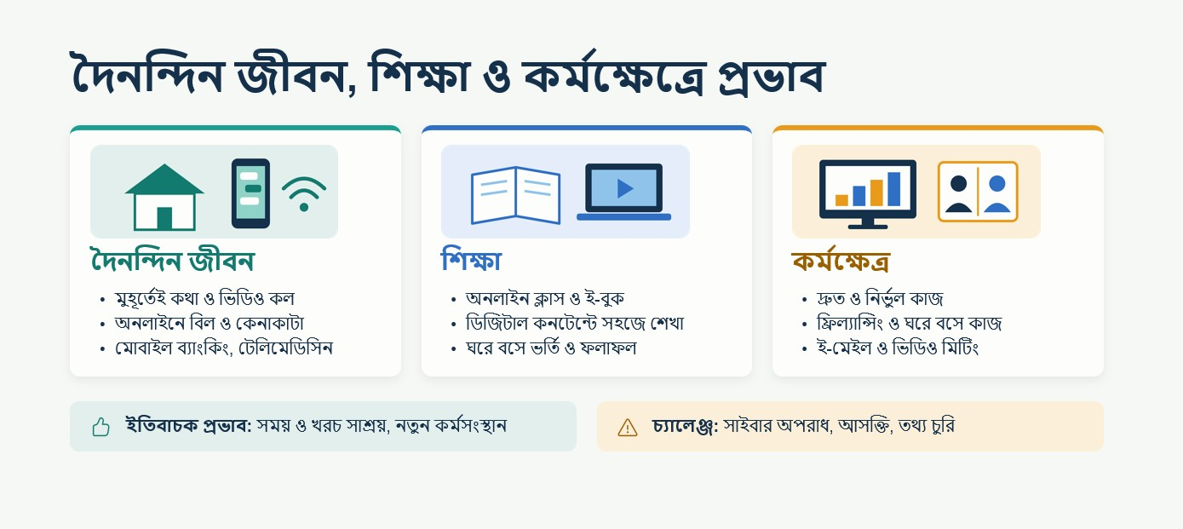

Slide 7
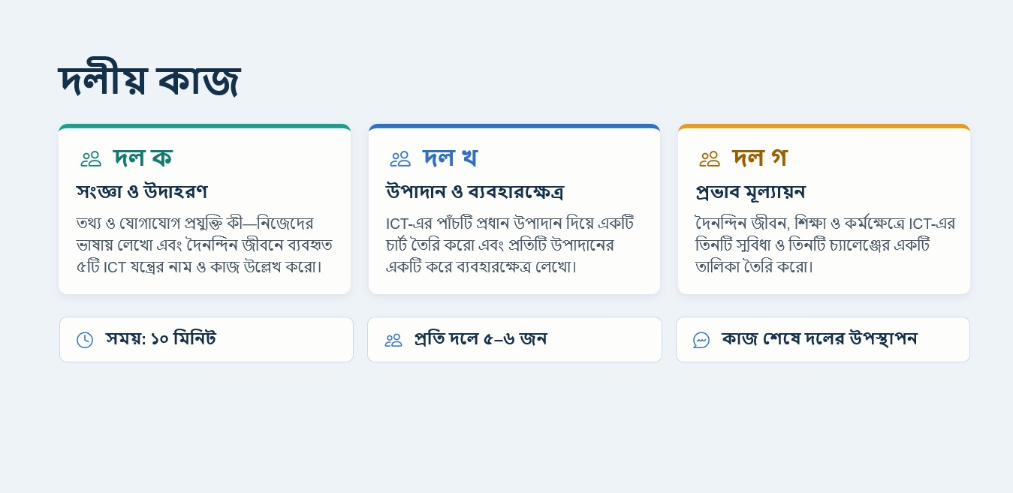

Slide 8
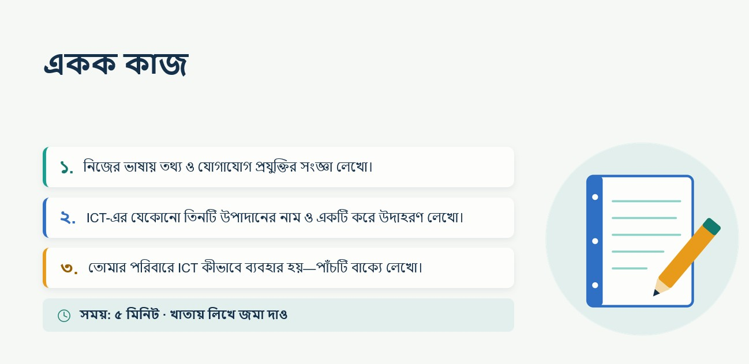

Slide 9


